Slide 1
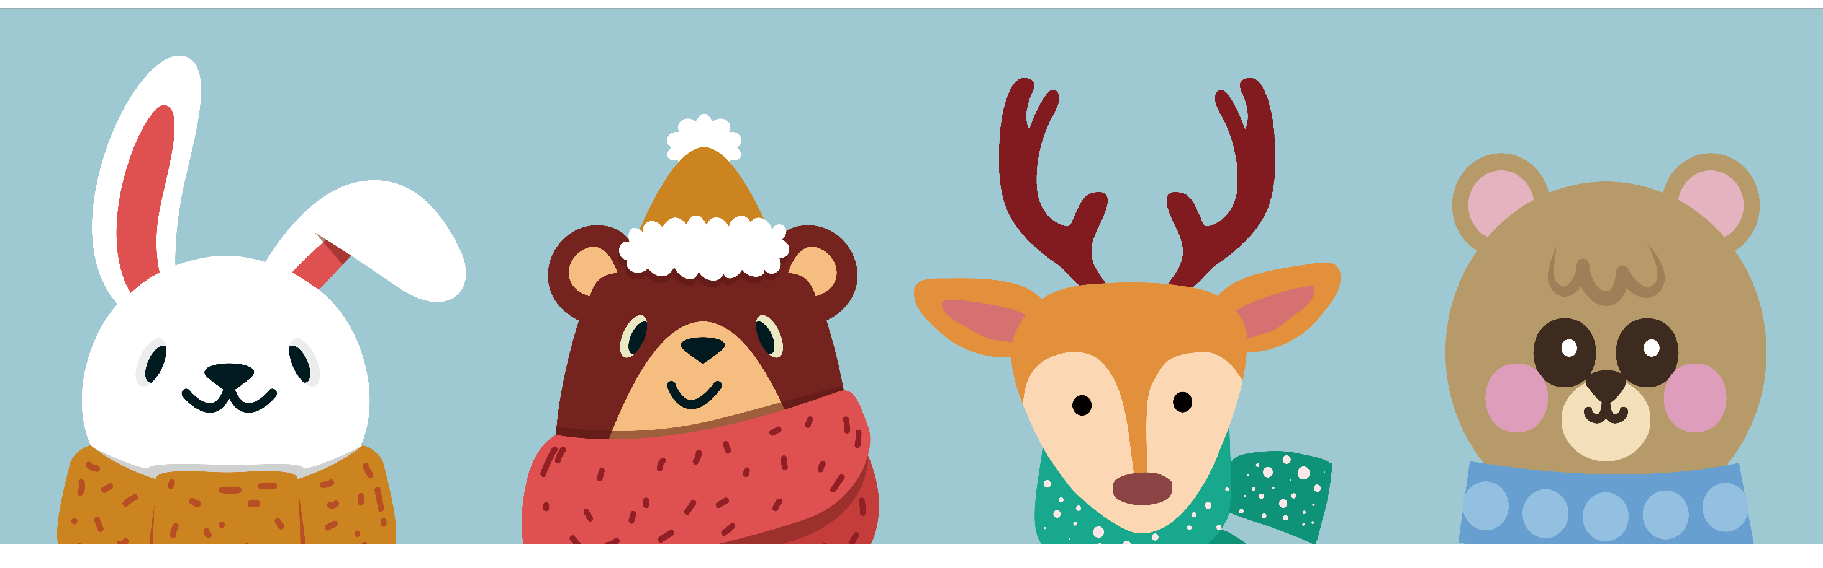

Chào mừng các thầy cô về dự giờ lớp 2B

Slide 2


Slide 3
1
Tính
a) 40kg + 20kg 8kg + 5kg 25kg + 31kg
60kg – 40kg 13kg – 8kg 56kg – 31kg
30l + 10l 7l + 6l 45l + 23l
40l – 10l 13l – 7l 68l - 23l

Slide 4
1
Tính
40kg + 20kg = 60kg
60kg – 40kg = 20kg
a) 40kg + 20kg = 60kg 8kg + 5kg = 13kg 25kg + 31kg = 56kg
60kg – 40kg = 20kg 13kg – 8kg = 5kg 56kg – 31kg = 25kg
30l + 10l = 40l 7l + 6l = 13l 45l + 23l = 68l
40l – 10l = 30l 13l – 7l = 6l 68l - 23l = 45l
7l + 6l = 13l
13l – 7l = 6l

Slide 5
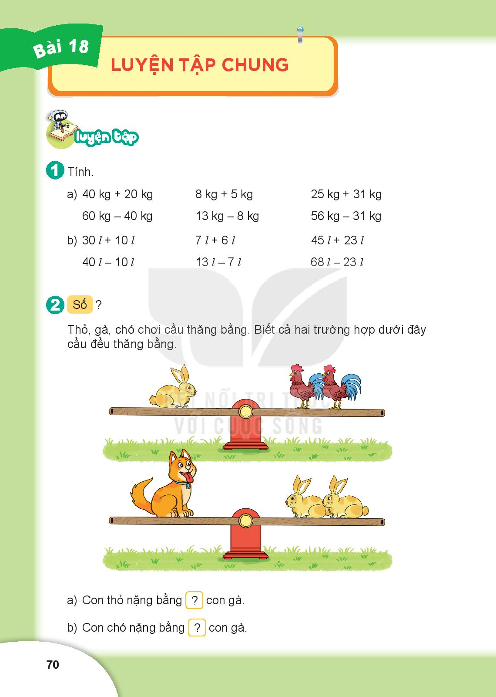
Thỏ, gà, chó chơi cầu thăng bằng. Biết cả hai trường hợp dưới đây cầu đều thăng bằng.
2
Số ?
a) Con thỏ nặng bằng con gà.
b) Con chó nặng bằng con gà.

Slide 6


RUNG CHUÔNG VÀNG

Slide 7
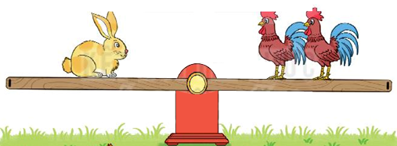


RUNG CHUÔNG VÀNG
Quan sát tranh và chọn câu đúng.
Câu 1
Con thỏ nặng hơn 2 con gà
A
Con thỏ nặng bằng 2 con gà
B
Con thỏ nhẹ bằng 2 con gà
c
0
1
3
6
7
9
10
4
5
2
8
Hết giờ

Slide 8
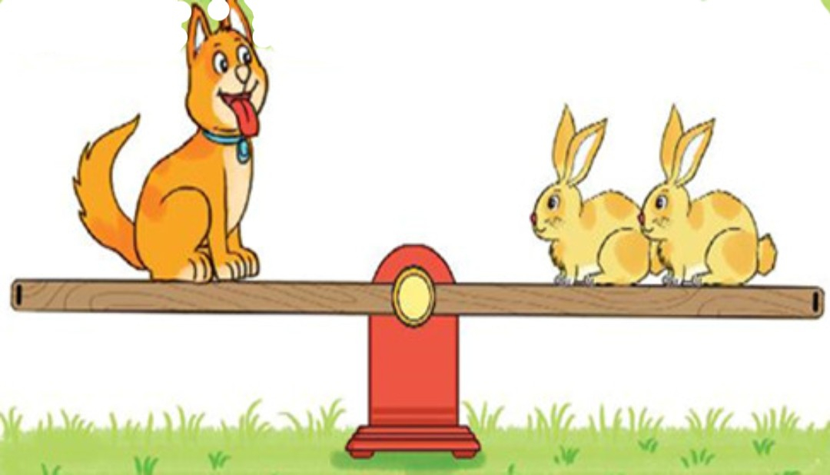
RUNG CHUÔNG VÀNG
Quan sát và chọn câu đúng.
Câu 2
Con chó nặng hơn 2 con thỏ
A
Con chó nhẹ hơn 2 con thỏ
B
Con chó nặng bằng 2 con thỏ
0
1
3
6
7
9
10
4
Hết giờ
c
5
2
8

Slide 9
RUNG CHUÔNG VÀNG
Quan sát và chọn câu đúng.
Câu 3
Con chó nặng bằng 4 con gà
A
Con chó nặng bằng 2 con gà
B
Con chó nặng bằng 1 con thỏ
và 1 con gà.
0
1
3
6
7
9
10
4
5
c
Hết giờ
2
8

Slide 10
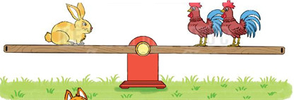
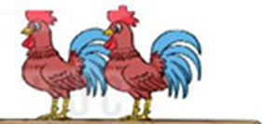

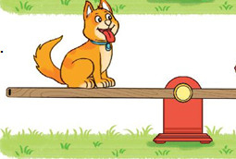



Slide 11
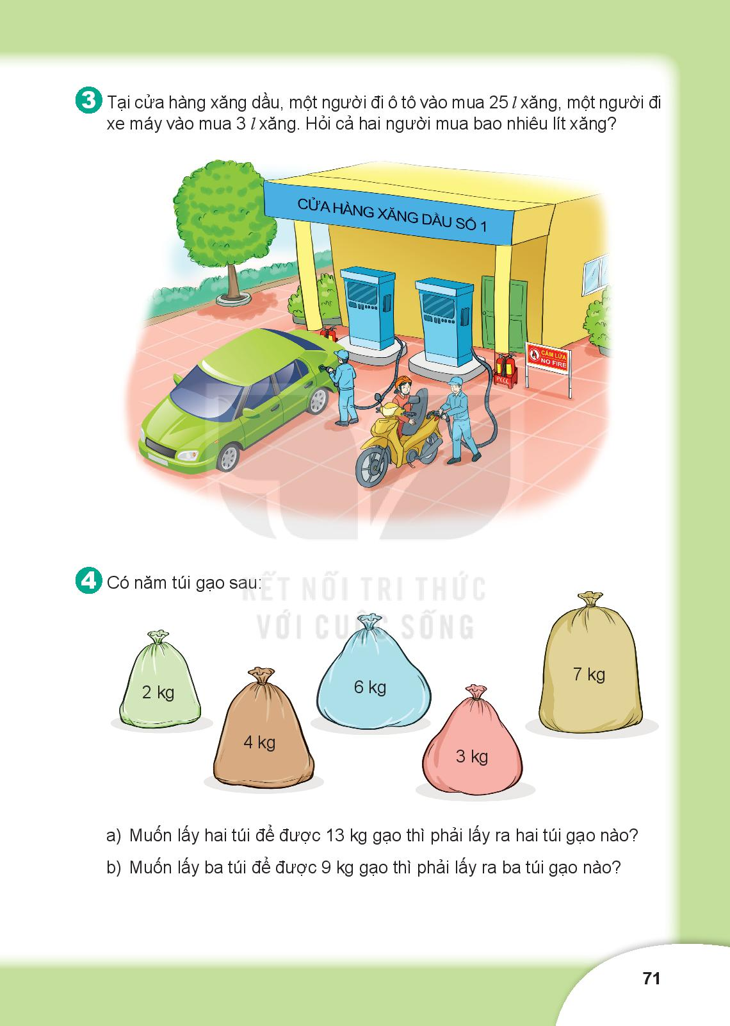
3
Tại cửa hàng xăng dầu, một người đi ô tô vào mua 25l xăng, một người đi xe máy vào mua 3l xăng. Hỏi cả hai người mua bao nhiêu lít xăng?

Slide 12

4
Có năm túi gạo sau:
a) Muốn lấy hai túi gạo để được 13kg gạo thì phải lấy hai túi gạo nào?
b) Muốn lấy ba túi gạo để được 9kg gạo thì phải lấy ba túi gạo nào?

Slide 13
4
Có năm túi gạo sau:
Muốn lấy ba túi gạo để được 13kg gạo thì phải lấy ba túi gạo nào?

Slide 14
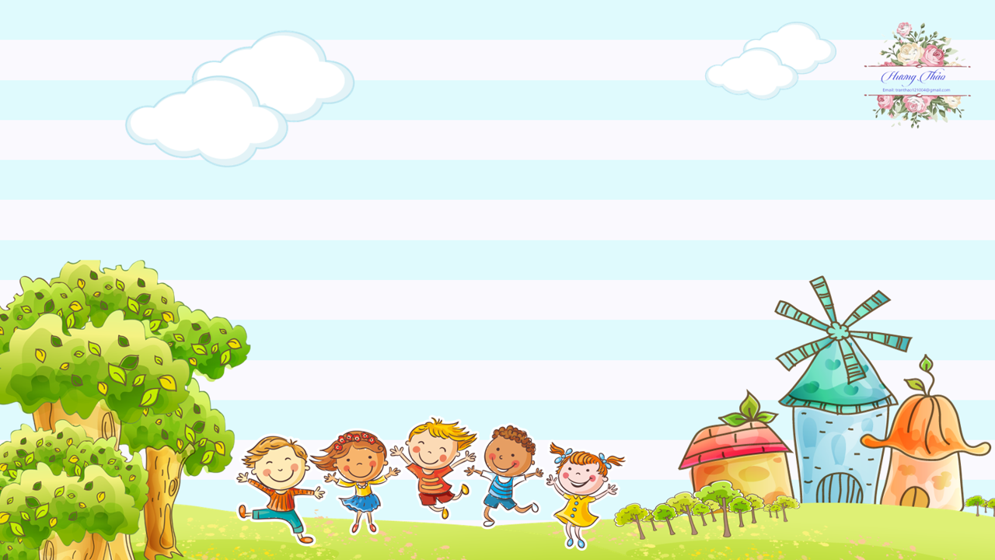
Xin trân trọng cảm ơn !

